Slide 1
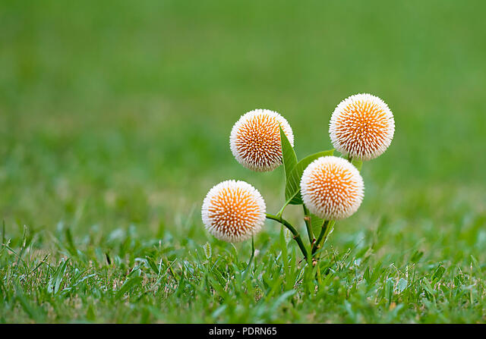
স্বাগত

Slide 2
শিক্ষক পরিচিতি
মোঃ আব্দুল জব্বার
সহকারী শিক্ষক
কালঘরা হাফিজ উল্লাহ উচ্চ বিদ্যালয়
মোবাইল নং :০১৬১১০৩০০৭৭
Email-abduljabbarnstu@gmail.com
Email : abduljabbarnstu@gmail.com

Slide 3
গতকাল আমরা পড়েছিলাম কোষের এর গঠন সর্ম্পকে

Slide 4
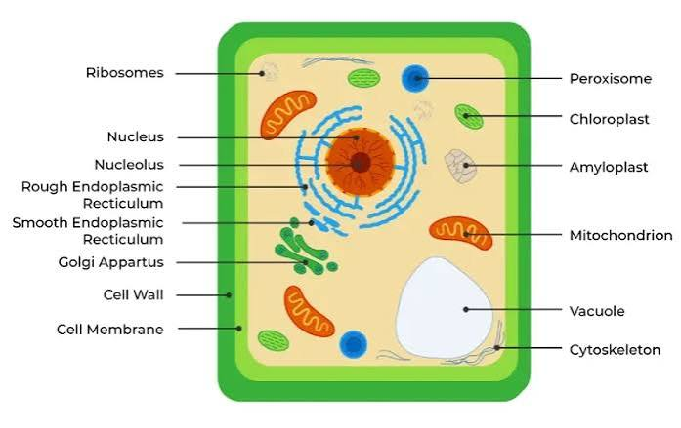
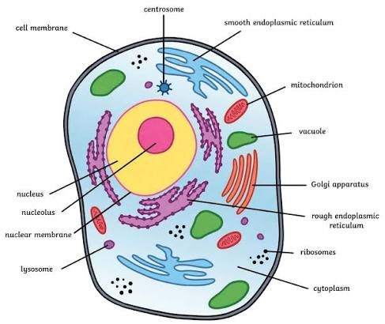
বলত নিচের কোনটি কোন কোষ?

Slide 5
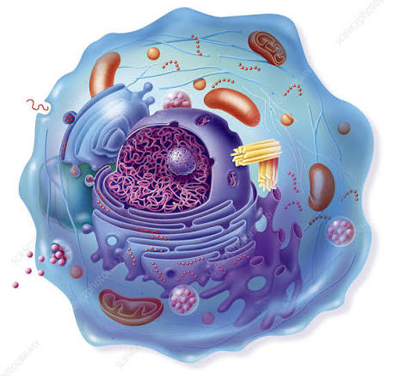
পাঠ ঘোষনা
আজকে পড়ব আমরা “কোষের প্রকারভেদ”

Slide 6
শিখন ফল
অবস্থান অনুসারে কোষ কত প্রকার?
নিউক্লিয়াস অনুসারে কোষ কত প্রকার?
কাজ অনুসারে কোষ কত প্রকার?

Slide 7
পাঠ উপস্থাপনা
অবস্থান অনুসারে কোষ ২ প্রকার।
উদ্ভিদ কোষ (উদ্ভিদ এ অবস্থান করে)
প্রাণী কোষ(প্রাণী
নিউক্লিয়াস অনুসারে কোষ ২ প্রকার
আদি কোষী
প্রকৃত কোষী

Slide 8
কাজ অনুসারে কোষ ২ প্রকার
দেহ কোষ
জানকোষন

Slide 9
একক বা দলীয় কাজ
প্রত্যেকে আলাদা আলাদা কোষ এর ছবি এঁকে আনতে হবে।

Slide 10
সারসংক্ষেপ
কোষের প্রকারভেদ বিস্তারিত শিখলাম।

Slide 11
মূল্যায়ন
কাজের প্রকাভেদ অনুসারে নিচের কোনটি?
আদিকোষী প্রকৃতকোষী
প্রাণীকোষ জননকোষ

Slide 12
বাড়ীর কাজ
উদাহরন সহ বিভিন্ন প্রকার কোষ এর নাম চিত্রঁ আঁকতে হবে ।

Slide 13

কোন প্রশ্ন কারোর থাকলে বলতে পার।

Slide 14

THANK YOU

